Slide 1
Дети блокадного Ленинграда Хвостова Э.В. 2014г.

Slide 2
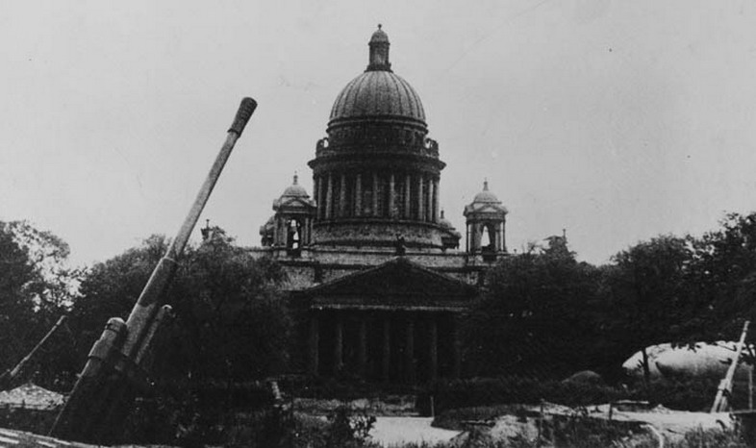
Дети блокадного Ленинграда

Slide 3
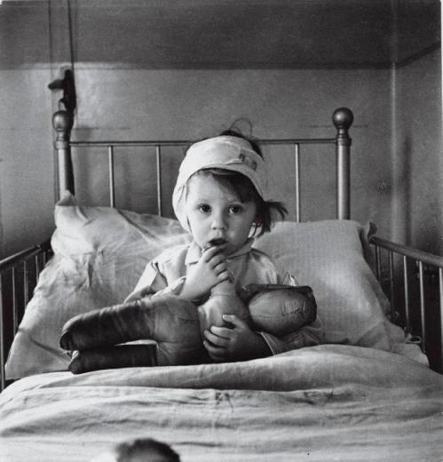
За свой недолгий путь земной Узнал малыш из Ленинграда Разрывы бомб, сирены вой И слово страшное – блокада. Его застывшая слеза В промёрзшем сумраке квартиры - Та боль, что высказать нельзя В последний миг прощанья с миром…

Slide 4
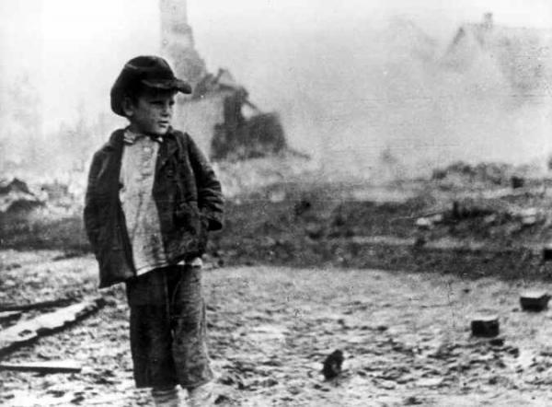
Когда замкнулось блокадное кольцо, в Ленинграде оставалось помимо взрослого населения 400 тысяч детей – от младенцев до школьников и подростков. Естественно, их хотели сберечь в первую очередь, стремились укрыть от обстрелов, от бомбежек. Всесторонняя забота о детях и в тех условиях была характерной чертой ленинградцев. И она же давала особую силу взрослым, поднимала их на труд и на бой, потому что спасти детей можно было только отстояв город.

Slide 5
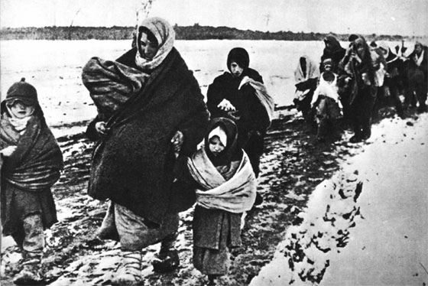
Александр Фадеев в путевых заметках «В дни блокады» писал: «Дети школьного возраста могут гордиться тем, что они отстояли Ленинград вместе со своими отцами, матерями, старшими братьями и сестрами. Великий труд охраны и спасения города, обслуживания и спасения семьи выпал на долю ленинградских мальчиков и девочек. Они потушили десятки тысяч зажигалок, сброшенных с самолетов, они потушили не один пожар в городе, они дежурили морозными ночами на вышках, они носили воду из проруби на Неве, стояли в очередях за хлебом… И они были равными в том поединке благородства, когда старшие старались незаметно отдать свою долю младшим, а младшие делали то же самое по отношению к старшим. И трудно понять, кого погибло больше в этом поединке».

Slide 6
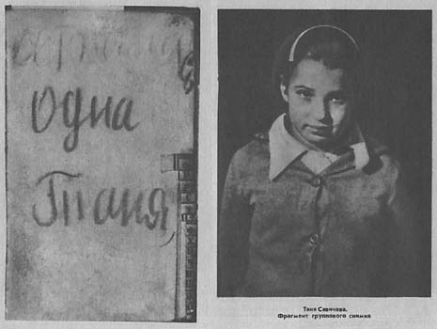
Весь мир потряс дневник маленькой ленинградской девочки Тани Савичевой: «Бабушка умерла 25 января…», «Дядя Алеша 10 мая…», «Мама 13 мая в 7.30 утра…», «Умерли все. Осталась одна Таня». Записки этой девочки, которая погибла в 1945 году в эвакуации, стали одним их грозных обвинений фашизму, одним из символов блокады.

Slide 7
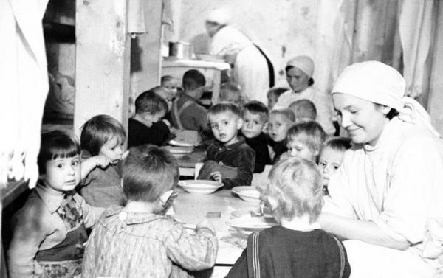
У них было особое, опаленное войной, блокадное детство. Они росли в условиях голода и холода, под свист и разрывы снарядов и бомб. Это был свой мир, с особыми трудностями и радостями, с собственной шкалой ценностей. Откройте сегодня монографию «Рисуют дети блокады». Шурик Игнатьев, трех с половиной лет от роду, 23 мая 1942 года в детском саду покрыл свой листок беспорядочными карандашными каракульками с небольшим овалом в центре. «Что ты нарисовал!» – спросила воспитательница. Он ответил: «Это война, вот и все, а посередине булка. Больше не знаю ничего». Они были такими же блокадниками, как взрослые». И погибали так же. Единственной транспортной магистралью, связывающей город с тыловыми районами страны, стала «Дорога жизни», проложенная через Ладожское озеро. За дни блокады по этой дороге с сентября 1941 года по ноябрь 1943 года удалось эвакуировать 1 миллион 376 тысяч ленинградцев, в основном женщин, детей и стариков. Война разбросала их по разным уголкам Союза, по-разному сложились их судьбы, многие не вернулись обратно.

Slide 8
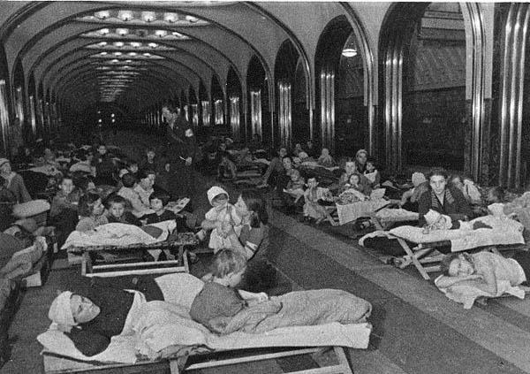
Существование в осажденном городе было немыслимо без упорного, повседневного труда. Тружениками были и дети. Они ухитрялись так распределять силы, что их хватало не только на семейные, но и на общественные дела. Пионеры разносили почту по домам. Когда во дворе звучал горн, надо было спускаться за письмом. Они пилили дрова и носили воду семьям красноармейцев. Чинили белье для раненых и выступали перед ними в госпиталях. Город не мог уберечь детей от недоедания, от истощения, но тем не менее для них делалось все, что возможно.

Slide 9
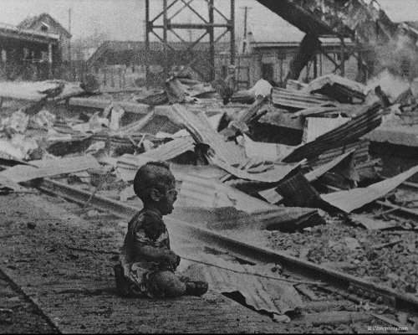
Несмотря на суровую обстановку фронтового города, Ленинградский городской комитет партии и Городской Совет депутатов трудящихся приняли решение продолжать обучение детей. В конце октября 1941 г. 60 тыс. школьников 1-4 классов приступили к учебным занятиям в бомбоубежищах школ и домохозяйств, а с 3 ноября в 103 школах Ленинграда за парты сели еще более 30 тыс. учащихся 1-4 классов. В условиях осажденного Ленинграда необходимо было связать обучение с обороной города, научить учащихся преодолевать трудности и лишения, которые возникали на каждом шагу и росли с каждым днем. И ленинградская школа с честью справилась с этой трудной задачей. Занятия проходили в необычной обстановке. Нередко во время урока раздавался вой сирены, возвещавшей об очередной бомбежке или артобстреле. Ученики быстро и организованно спускались в бомбоубежище, где занятия продолжались. Учителя имели два плана уроков на день: один для работы в нормальных условиях, другой – на случай артобстрела или бомбежки. Обучение проходило по сокращенному учебному плану, в который были включены только основные предметы.

Slide 10
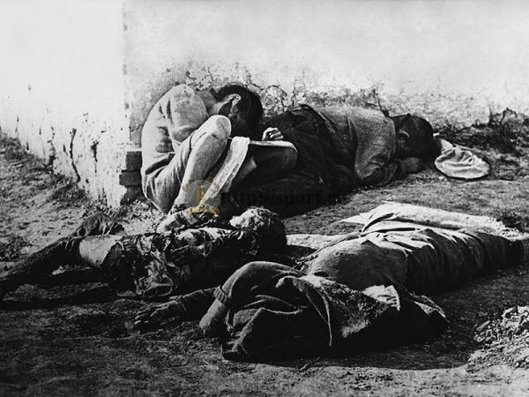
Каждый учитель стремился проводить занятия с учащимися как можно доступнее, интереснее, содержательнее. «К урокам готовлюсь по-новому, – писала осенью 1941 г. в своем дневнике учительница истории 239-й школы К.В. Ползикова – Ничего лишнего, скупой ясный рассказ. Детям трудно готовить уроки дома; значит, нужно помочь им в классе. Не ведем никаких записей в тетрадях: это тяжело. Но рассказывать надо интересно. Ох, как это надо! У детей столько тяжелого на душе, столько тревог, что слушать тусклую речь не будут. И показать им, как тебе трудно, тоже нельзя».
Твоя душа взметнулась в небо,
Голодное покинув тело.
А мать несла краюшку хлеба
Тебе, сынок… Да не успела…

Slide 11
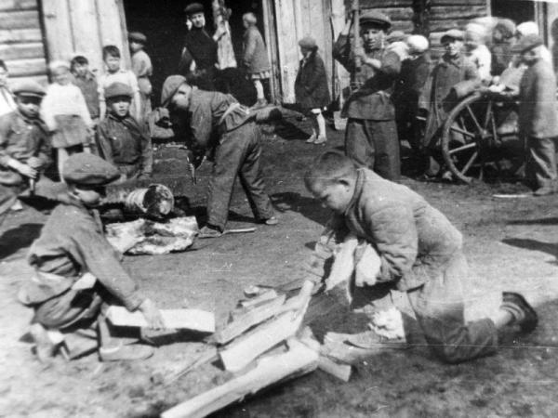
Учиться в жестоких условиях зимы стало подвигом. Учителя и ученики сами добывали топливо, возили на санках воду, следили за чистотой в школе. В школах стало необычайно тихо, дети перестали бегать и шуметь на переменах, их бледные и изможденные лица говорили о тяжких страданиях. Урок продолжался 20-25 мин.: больше не выдерживали ни учителя, ни школьники. Записей не вели, так как в не отапливаемых классах мерзли не только худые детские ручонки, но и замерзали чернила. Рассказывая об этом незабываемом времени, ученики 7-го класса 148-й школы писали в своем коллективном дневнике: «Температура 2-3 градуса ниже нуля. Тусклый зимний, свет робко пробивается сквозь единственное небольшое стекло в единственном окне. Ученики жмутся к раскрытой дверке печурки, ежатся от холода, который резкой морозной струей рвется из-под щелей дверей, пробегает по всему телу. Настойчивый и злой ветер гонит дым обратно, с улицы через примитивный дымоход прямо в комнату… Глаза слезятся, читать тяжело, а писать совершенно невозможно. Мы сидим в пальто, в галошах, в перчатках и даже в головных уборах… » Учеников, продолжавших заниматься в суровую зиму 1941-1942 г., с уважением называли «зимовщиками».

Slide 12
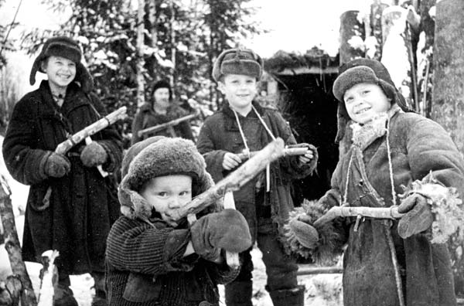
К скудному хлебному пайку дети получали в школе суп без вырезки талонов из продовольственной карточки. С началом действия Ладожской ледовой трассы десятки тысяч школьников были эвакуированы из города. Наступил 1942 г. В школах, где не прекращались занятия, были объявлены каникулы. И в незабываемые январские дни, когда всё взрослое население города голодало, в школах, театрах, концертных залах для детей были организованы новогодние елки с подарками и сытным обедом. Для маленьких ленинградцев это было настоящим большим праздником.

Slide 13
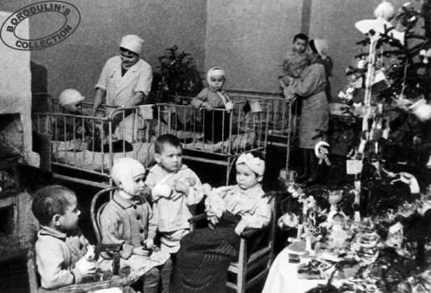
Одна из учениц писала об этой новогодней елке: «6 января. Сегодня была елка, и какая великолепная! Правда, я почти не слушала пьесы: все думала об обеде. Обед был замечательный. Дети ели медленно и сосредоточенно, не теряя ни крошки. Они знали цену хлебу, на обед дали суп-лапшу, кашу, хлеб и желе, все были очень довольны. Эта елка надолго останется в памяти». Были и новогодние подарки, о них так вспоминал участник блокады П.П. Данилов: «Из содержимого подарка мне запомнились конфеты из льняного жмыха, пряник и 2 мандарина. По тому времени это было очень хорошее угощение». Для учащихся 7-10-х классов елки были устроены в помещениях театра драмы им. Пушкина, Большом драматическом и Малом оперном театрах. Сюрпризом было то, что во всех театрах было электрическое освещение. Играли духовые оркестры. В театре драмы им. Пушкина был дан спектакль «Дворянское гнездо», в Большом драматическом – «Три мушкетера». В Малом оперном театре праздник открылся спектаклем «Овод».

Slide 14
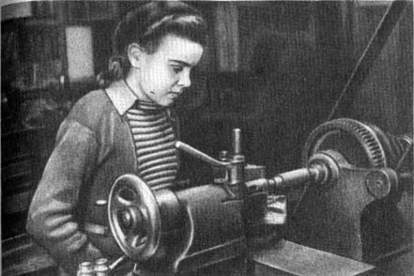
А весной у школьников началась «огородная жизнь». Весной 1942 года в опустевшие, обезлюдевшие цехи предприятий пришли тысячи детей и подростков. В 12-15 лет они становились станочниками и сборщиками, выпускали автоматы и пулеметы, артиллерийские и реактивные снаряды. Чтобы они могли работать за станками и сборочными верстаками, для них изготовляли деревянные подставки. Когда в канун прорыва блокады на предприятия стали приезжать делегации из фронтовых частей, бывалые солдаты глотали слезы, глядя на плакатики над рабочими местами мальчишек и девчонок. Там было написано их руками: «Не уйду, пока не выполню норму!»

Slide 15
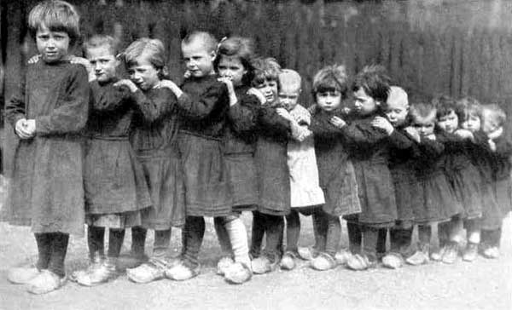
Сотни юных ленинградцев были награждены орденами, тысячи – медалями «За оборону Ленинграда». Через всю многомесячную эпопею героической обороны города они прошли как достойные соратники взрослых. Не было таких событий, кампаний и дел, в которых они не участвовали. Расчистка чердаков, борьба с «зажигалками», тушение пожаров, разборка завалов, очистка города от снега, уход за ранеными, выращивание овощей и картофеля, работа по выпуску оружия и боеприпасов – всюду действовали детские руки. На равных, с чувством исполненного долга встречались ленинградские мальчики и девочки со своими сверстниками – «сыновьями полков», получившими награды на полях сражений.
Спит малыш, обняв игрушку -
Длинноухого щенка.
В мягком облаке – подушк
Сны спустились свысока.
Не буди его, не надо,-
Пусть продлится счастья миг.
О войне и о блокаде
Он узнает не из книг…
Спит ребёнок. Над Невою
Птицы белые кружат:
В путь далёкий за собою
Собирают журавлят…

Slide 16
Спит малыш, обняв игрушку - Длинноухого щенка. В мягком облаке – подушк Сны спустились свысока. Не буди его, не надо,- Пусть продлится счастья миг. О войне и о блокаде Он узнает не из книг… Спит ребёнок. Над Невою Птицы белые кружат: В путь далёкий за собою Собирают журавлят…

